Slide 3
Power Pointファイルの使い方
回答の入力方法
Power Pointファイルは、通常画面では問題文等を編集できないようになっています。
文章で回答する設問にはテキストボックスが設定されていますので、選択したうえで
文章を入力してください。
絵などで回答する場合は、枠内に直接描きこんでください。
問題文の編集方法
以下の手順で編集してください。
1. 上部のリボンから「表示」を選択する。
2. 「マスター表示」のカテゴリーにある「スライドマスター」を選択する。
3. 問題文が記載されているページを編集する。
4. 「スライドマスター」タブから、「マスター表示を閉じる」を選択する。
問題文だけではなく、レイアウトを編集すると、テキストボックスの設定がズレてしまいます。
レイアウトを変更した場合は、マスター表示を閉じた後、テキストボックスの位置を修正してく
ださい。

Slide 4
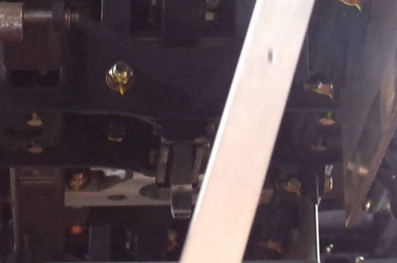
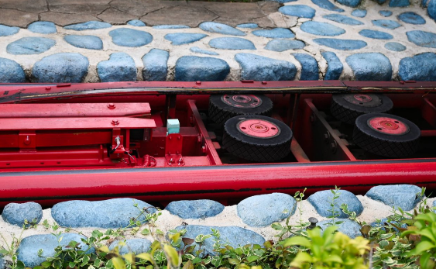
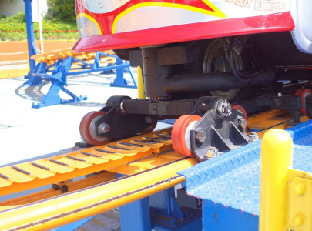
ゆうえんちのしくみ
指導者向け資料
ジェットコースターのしくみ(2)
当日の進め方
安全のため、以下を徹底してください。
・乗り場では書かない、ワークシートを出さない
・安全柵等がある場合、手や頭を出さない
また、ほとんどの遊園地では、乗車しなくても回答できます。乗車の強要が発生しないよう、
ご配慮ください。
答えがわからない場合
遊園地によって、または対象とするコースターによって、答えが違います。回答に困った
場合は、教育関係者に限り、サポートを行っています。以下よりお問い合わせください。
https://j-amusementpark.com/inquiry/
1
ゆうえんちで みつけたジェットコースターは、どのような コースをはしっていましたか。
コースの えをかきましょう。また、コースの いちばんたかい ばしょに まるをつけましょう。
立体を平面に描く方法を問う設問です。単純な投影、斜めから描く、パースを付けるなど、
様々な描き方が考えられます。事後学習では、描き方の視点も交えることで、製図の初歩を
学ぶことができます。
また、事前学習を行った場合は、カーブでレールがどのようになっていたか、についても
話題を展開してください。
2
ジェットコースターは、どのようにして さいしょのさかを のぼっていましたか。
いちぎょうでかきましょう。
コースターによって、様々な機構があり得ます。詳しくは、事前学習の指導者用資料をご覧
ください。事後学習で深堀する場合は、
・チェーン: 車両側は、どのようにしてチェーンに引っ掛かっているのか
・タイヤ回転: 車両側は、何がタイヤに挟まれているのか
・モーター走行: モーターで駆動する車輪が走行するところは、どのようになっていたか
等の視点を交えて頂くと、より理解が深まります。
チェーンに引っかかるところ
(チェーンドック)
ブレーキとタイヤが同一直線上
= ブレーキプレートを挟んで動かす
ギザギザの板の上に駆動輪
ゴムタイヤですが、「ラックアンドピニオン」に近い構造です
他に、レール上の車輪を直接駆動するタイプもあります

Slide 5
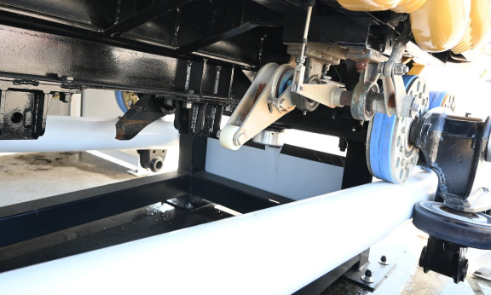
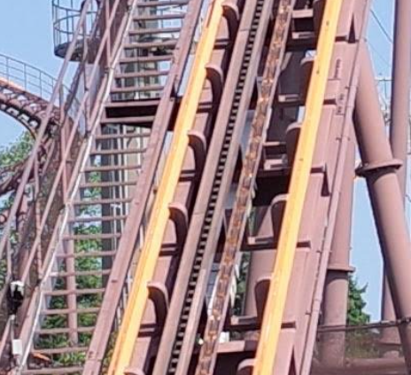
3
さいしょのさかを のぼるときに、どのような おとがきこえましたか。また、おとが
きこえたのは、なぜでしょう。
きこえた おと
「カタカタ」「カチャン…カチャン…」など、ものによって様々です
きこえた りゆう
例えば、カタカタの場合は、下の写真のようにアンチロールバックという機構に由来する音
です。ラチェットのように動作するプレートを、ギザギザの上を通過させることで、チェーン
が切れる等のトラブルが発生しても、逆走しないようにしています。
その他、モーター音やチェーンの摺動音など、様々な音が発生しますし、コースターによって
発生する音の大きさが異なります。
何の音かわからない場合は、サポートにお問い合わせください(サポートは、学生の教育機関
在籍の方に限ります)。
5
レールの うえにある しゃりん、よこにある しゃりん、したにある しゃりんは、それぞれ
どのような やくわりでしょう。それぞれ、いちぎょうで かきましょう。
うえにある しゃりん
よこにある しゃりん
×
したにある しゃりん
ギザギザに引っかかるところ
(アンチロールバック)
6
ジェットコースターのブレーキは みつかりましたか。みつかった ばあいは、どこに
ありましたか。いちぎょうで かきましょう。
ギザギザ
4
ジェットコースターのしゃりんは、いちりょうに なんこありましたか。
国内のコースターの場合、最低4個、最高24個で、多くの場合は10個以上あります。
コースターによって異なりますので、不明な場合はお問い合わせください。
7
ジェットコースターのブレーキは どのようにして しゃりょうを とめていると おもい
ますか。
5
レールの うえにある しゃりん、よこにある しゃりん、したにある しゃりんは、それぞれ
どのような やくわりでしょう。それぞれ、いちぎょうで かきましょう。
うえにある しゃりん
車両の重さを支える
レールの上を走行する
よこにある しゃりん
カーブで落ちないようにする
カーブで車輪の向きを変える
※レールの上を走行する役割を
持つ場面もあります
※横に車輪が無いコースターもあります
したにある しゃりん
坂の頂上やループで落ちないようにする
坂の頂上や谷で車輪の向きを変える
※レールの上を走行する役割を
持つ場面もあります
※下に車輪が無いコースターもあります
6
ジェットコースターのブレーキは みつかりましたか。みつかった ばあいは、どこに
ありましたか。いちぎょうで かきましょう。
8
ジェットコースターの かんそうを かきましょう。
主として、レールの間にあります。
見つからない場合、駆動輪等にブレーキ機構が組み込まれている場合があります。

Slide 6
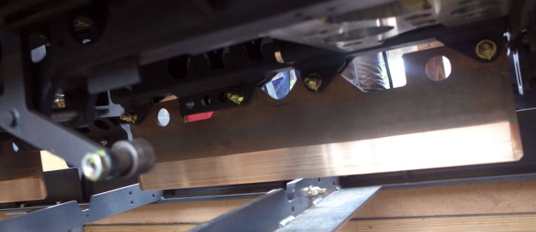
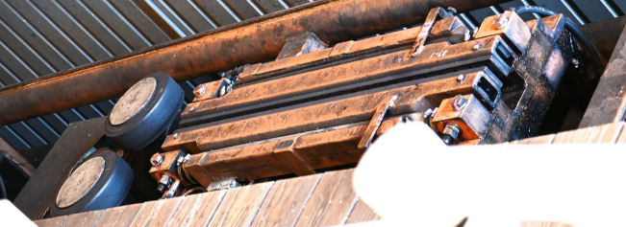
7
ジェットコースターのブレーキは どのようにして しゃりょうを とめていると おもい
ますか。
板で、車両のブレーキ板を挟み込む形式が一般的です。
この他、
・レールの間にあるタイヤを車両に押しつける
・板で車両を挟み込む
・レールの間にある板を車両に押しつける
・モーターで動く車輪に板を押しつける
等、様々な形が考えられます。
ブレーキ
ブレーキプレート
8
ジェットコースターの かんそうを かきましょう。
特に答えはありません。学習とともに、遊園地を楽しむ意識も大切にして頂くための設問
です。
事前に、乗車感に限定するなどの説明をして頂くことで、運動とエネルギーの話題へとつな
げるなど、学習用途でお使いいただくこともできます。

